Slide 1
扩散在SDM中的应用
乔慧捷
2026-9

Slide 2
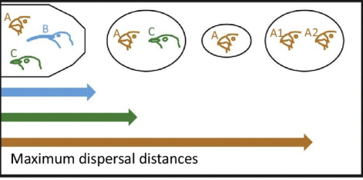
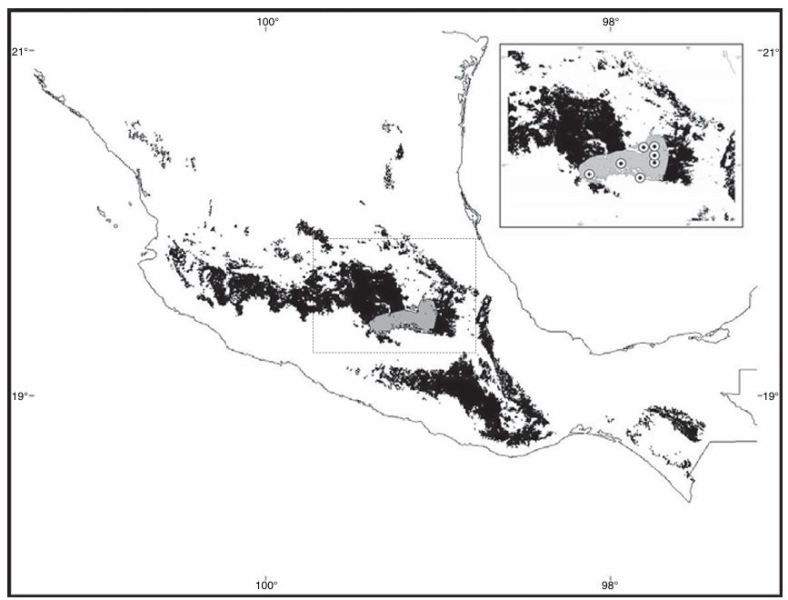
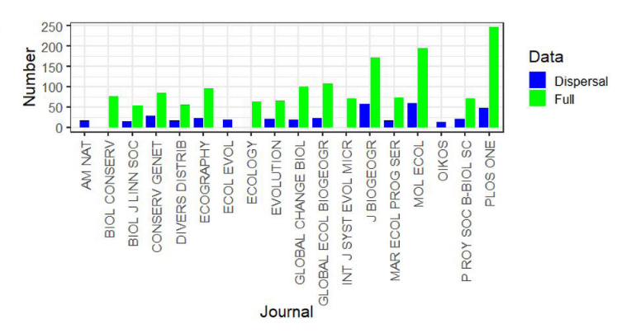
物种扩散
扩散与物种分布
潜在分布
实际分布
(Travis et al, 2020, Front. Biogeogr. )
(Mariana et al, 2008, J. Biogeogr.)
(Jonsson et al, 2016, Trends Ecol. Evol.)
扩散方式 | 无限扩散 | 部分扩散 | 不扩散
预测的分布 | 高估 | ？ | 低估
保护（灭绝风险） | 低估 | ？ | 高估
有害（入侵风险） | 高估 | ？ | 低估
驱动因素：风力、水力等
阻力因素：土地利用类型、海拔等
扩散频率：多次小规模扩散 VS 一次大规模扩散

Slide 3
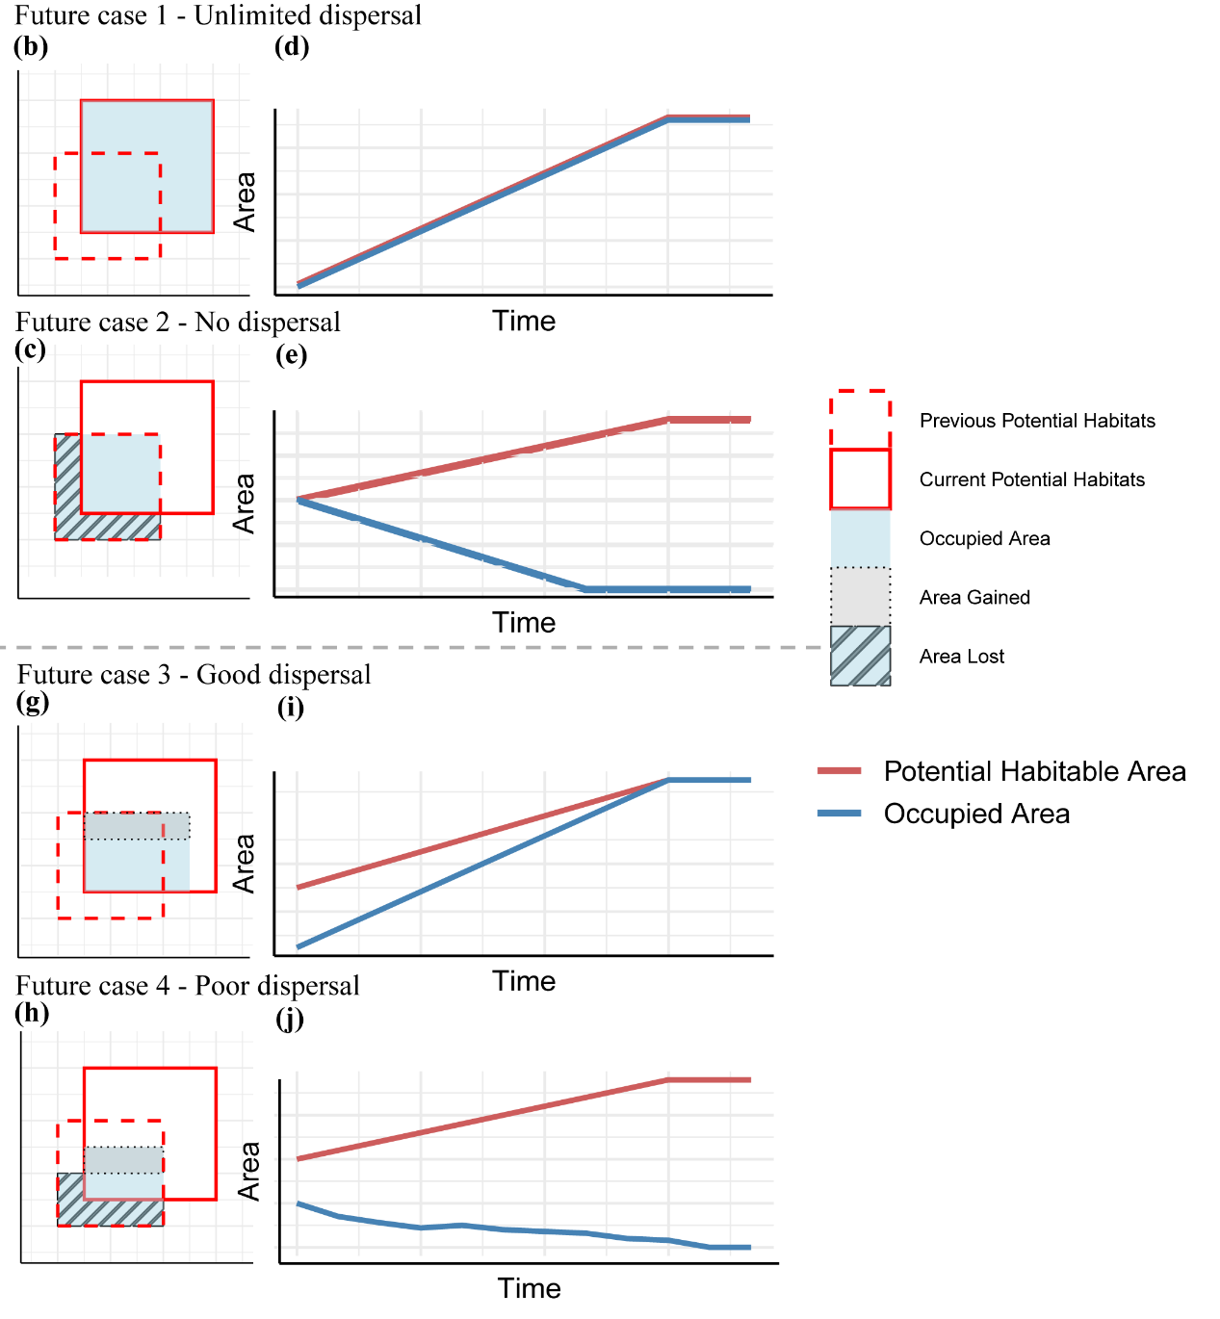
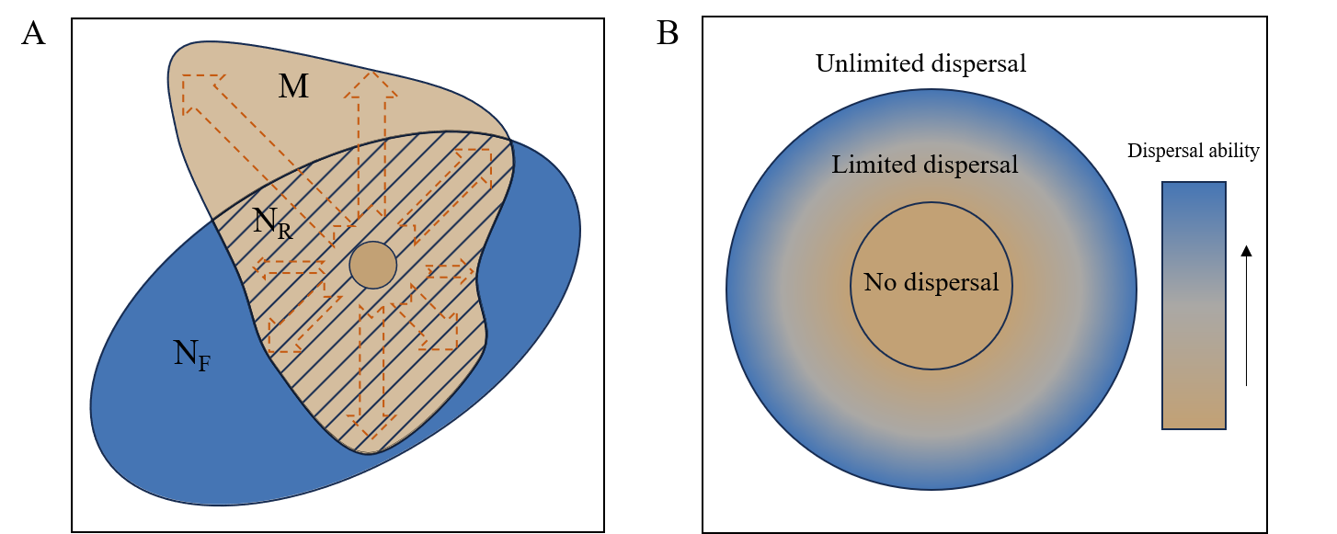
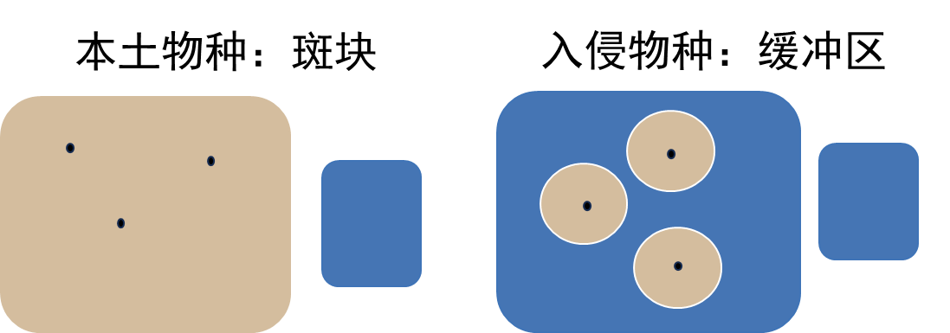
物种扩散的概念框架
物种分布点
扩散距离
M：扩散可到达的区域
N_{F}：潜在适生区
N_{R}：潜在分布区
假设

Slide 4
1. 忽略物种扩散能力
假设无扩散 → 低估入侵风险
假设无限扩散 → 低估灭绝风险
2. 扩散能力影响差异
强扩散能力物种 → 跟上潜在适生区变化
弱扩散能力物种 → 持续减少

Slide 5
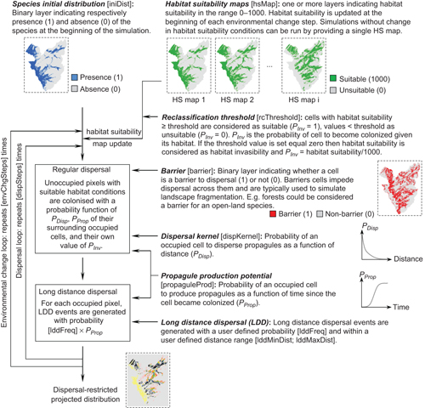
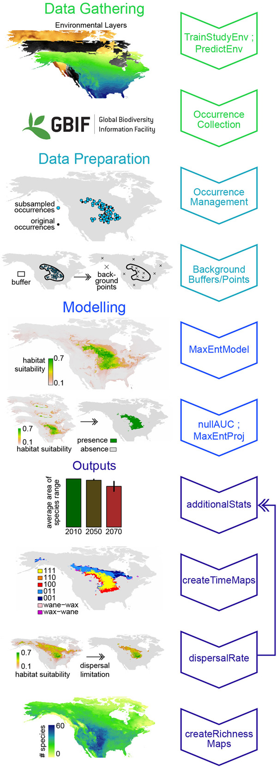
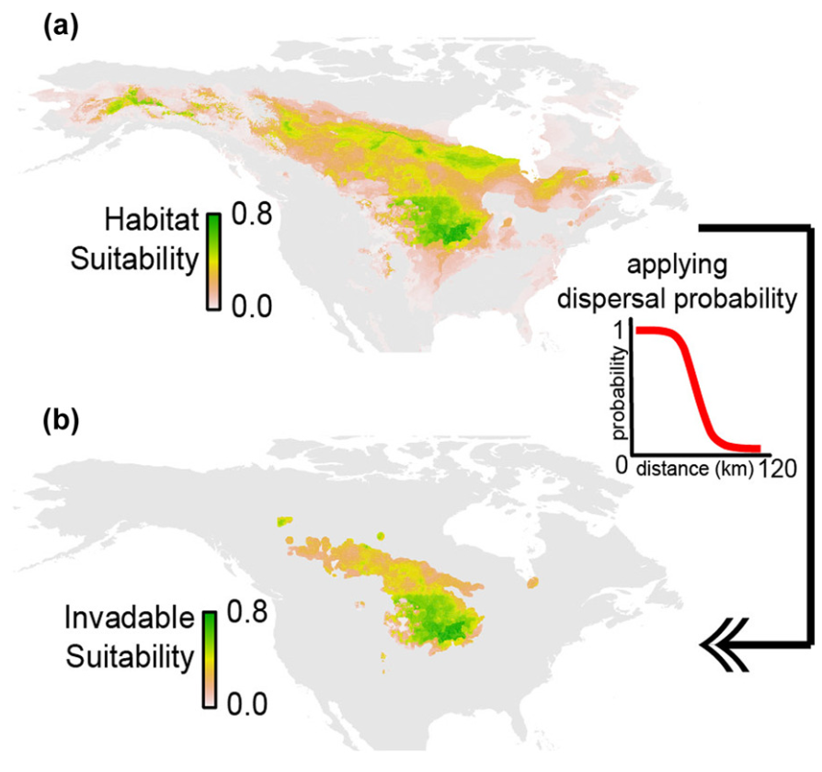
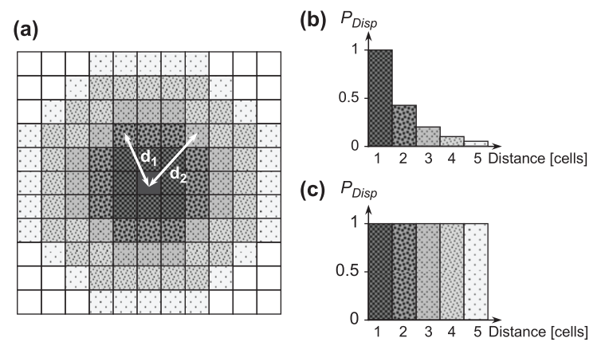
MIGCLIM
megaSDM
invadable suitability:
habitat suitability ⅹ dispersal ability
(Engler et al, 2012, Ecography)
(Shipley et al. 2022, Ecography)

Slide 6
dispersalENM
1. occurrences data
(occ_filter)
Processing species occurrence data
工作流程
3. modelling
(model_tuning, maxent_model)
Optimisation of model parameters and optimal model building
4. Predicting
(prediction)
Prediction of potential habitats of species at different times
5. dispersal limiting
(dipsersal)
Analysis of species’ potential distribution with dispersal
6. distribution changing
(statistics)
Calculation of species distribution area changes over time
2. environmental data
(env_correlation)
Correlation analysis of environmental
variables
alien species
Current Suitable Habitat
regular simluations
(Eckert IV projection)
dispersal frequency
<
User-defined ?
No
Yes
Yes
merge
核心机制
native species
edge points ?
Potential Suitable Habitat
(Future)
No
Barrier
Binarization

Slide 7
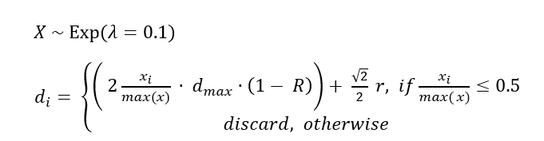
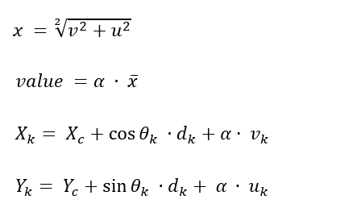
阻力因素取值范围：0 – 1
(1)
(2)
驱动因素
(3)
(4)
(5)
(6)
作用程度

Slide 8
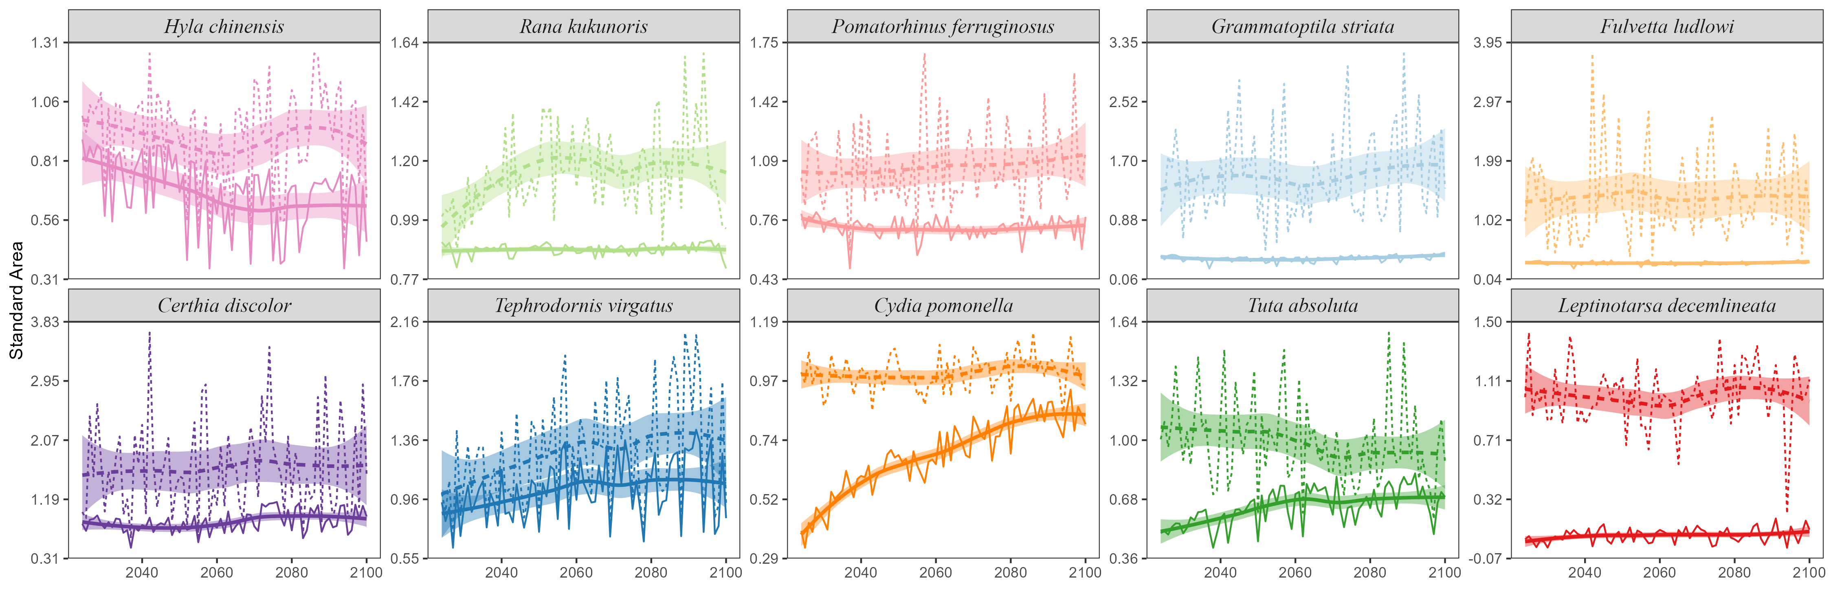
未来气候情景下物种分布面积变化
中国雨蛙
高原林蛙
红嘴钩嘴鹛
条纹噪鹛
路德雀鹛
褐喉旋木雀
钩嘴林鵙
苹果蠹蛾
番茄潜叶蛾
马铃薯甲虫
无限扩散
限制扩散
不考虑扩散限制下，物种未来的潜在分布区面积变化波动更大

Slide 9
特征 | dispersalENM | megaSDM | MIGCLIM
物种性状整合 | ✓ | ✓ | ✓
底层ENM算法支持 | ✓ | ✓ | ✗
计算效率 | ✓ | ✓ | ✗
用户友好 | ✓ | ✓ | ✓
时间动态 | ✓ | ✗ | ✓
环境阻力 | ✓ | ✗ | ✓
方向性驱动 | ✓ | ✗ | ✗
本土与非本土物种 | ✓ | ✗ | ✗
发行时间 | 2025 | 2022 | 2012

